Slide 1
Hoistring
Is about this process when the declaration of that variable and function are “moved” from where they appear in the flow of the code to top of the code.
Chú ý: Khai báo hàm được “tời” sau các biến thông thường.

Slide 2
Ví dụ 1:
a = 2;
var a;
console.log( a );
// Output sẽ là 2 chứ không phải undefined
Ví dụ 2:
console.log( a );
var a = 2;
// Output sẽ là 2 hay một lỗi defined sẽ được thông báo ?
// Thực tế Output là undefined .
Bởi vì : “The Engine actually will compile our Js code before it interprests it.”
Mà một phần của giai đoạn biên dịch là tìm và liên kết tất cả các khai báo với phạm vi thích hợp của chúng.

Slide 3
Với ví dụ 1 , sau khi máy biên dịch ta có thể hiểu nó thực thi các câu lệnh như sau :
var a;
a = 2;
console.log( a );
Và ví dụ 2 sẽ là :
Var a;
console.log( a );
a = 2;

Slide 4
Ví dụ với function :
foo();
function foo() {
console.log( a );
var a = 2;
}
// Output sẽ là undefined
Sau khi Hoisting :
function foo() {
var a;
console.log( a );
a = 2;
}
foo();

Slide 5
Ví dụ với function :
foo(); // not ReferenceError, but TypeError!
var foo = function bar() {
// ...
};
Sau khi Hoisting :
var foo;
foo(); // foo is not function in this time -> have TypeError !
foo = function bar() {
// ...
};

Slide 6
Closure
Closure là những function tham chiếu đến các biến tự do (free avariable) tách biệt. Nói cách khác, function được định nghĩa trong closure sẽ ghi nhớ môi trường (environment) trong nó được tạo ra.
Chú ý: Các biến tự do không phải là các biến được khai báo cục bộ (local variable) hoặc được truyền vào như tham số (parameter)

Slide 7
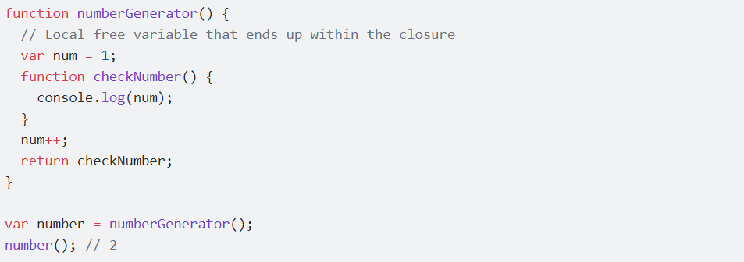
Ví dụ : Ta khởi tạo 1 function có tên là numberGenerator không có tham số truyền vào. Trong hàm trên ta thêm 1 hàm khác có tên checkNumber. Và kết quả trả về là 2 chứ không phải 1. Vì checkNumber có thể sử dụng biến num được khai báo trong hàm numberGenerator để in ra log thậm chí sau khi hàm numberGenerator đã trả về (return).

Slide 8
Ví dụ :
Var fn;
function foo() {
var a = 2;
function baz() {
console.log( a );
}
fn = baz;
}
function bar() {
fn();
}
foo();
bar(); // 2
//Khai báo biến fn .
//Khai báo function foo và function bar.
//Chạy hàm foo -> Khai báo biến a và function baz -> biến a được gán bằng 2 ->fn được gán thành 1 Object function.
//Chạy hàm bar -> chạy hàm fn -> chạy hàm baz -> câu lệnh console.log(a) được thực thi -> output : 2

Slide 9
Loops and Closure
for (var i=1; i<=5; i++) {
setTimeout( function timer(){
console.log( i );
}, i*1000 );
}
//output là 5 lần 6.
for (var i=1; i<=5; i++) {
(function(){
var j = i;
setTimeout( function timer(){
console.log( j );
}, j*1000 );
})();
}

Slide 10
for (var i=1; i<=5; i++) {
let j = i; // yay, block-scope for closure!
setTimeout( function timer(){
console.log( j );
}, j*1000 );
}

